Slide 1
宇宙磁気流体・プラズマシミュレーションサマーセミナー
東北大学 M2 荻原大樹

Slide 2
目次
モチベーション
線形移流
MHD1D
MHD2D
RMHD

Slide 3
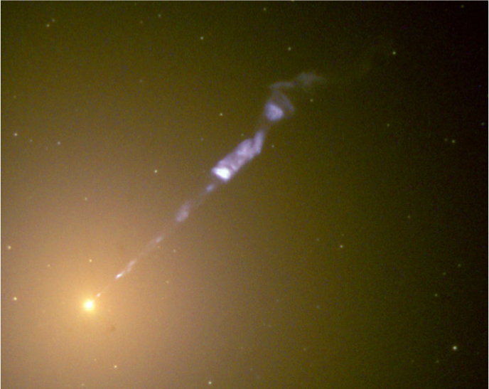
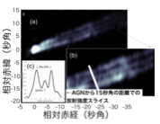
イントロ
観測(Hada 2017)
M87銀河
ジェット三叉構造(spine-sheath構造)
電波コアから10ミリ秒角から三叉
ジェット全体の幅よりも8倍の細さ
spine形状 r∝z^{0.5}
ジェット全体の幅 r∝z^{0.56}
Hada 2017, Asada, Nakamura & Pu 2016
NASA and The Hubble Heritage Team (STSc/AURAI)
← 数百kpc(10⁹Rg)スケール →
シンクロトロン放射
Hada 2017

Slide 4
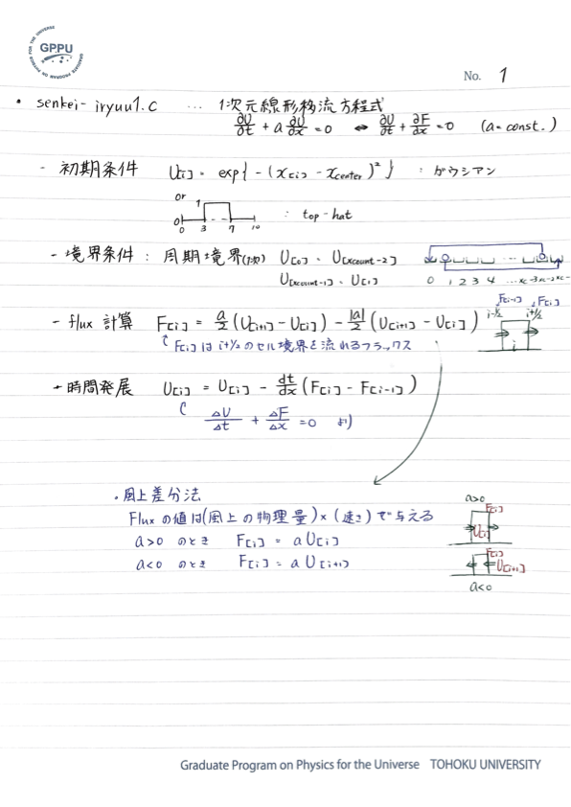

Slide 5
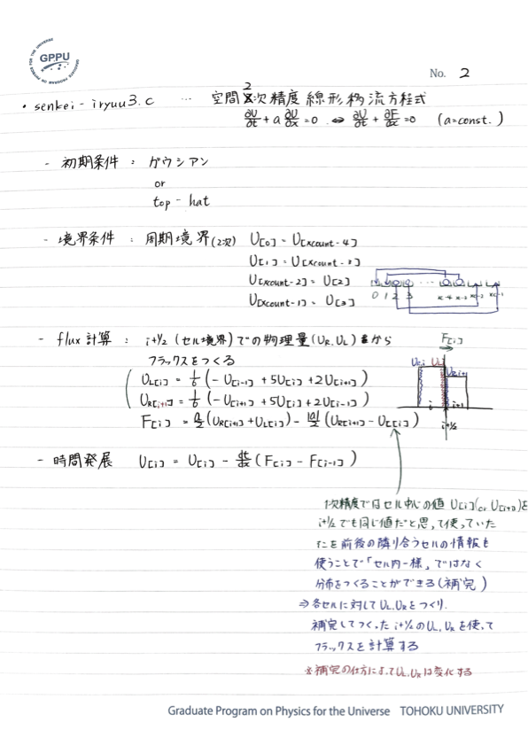

Slide 6
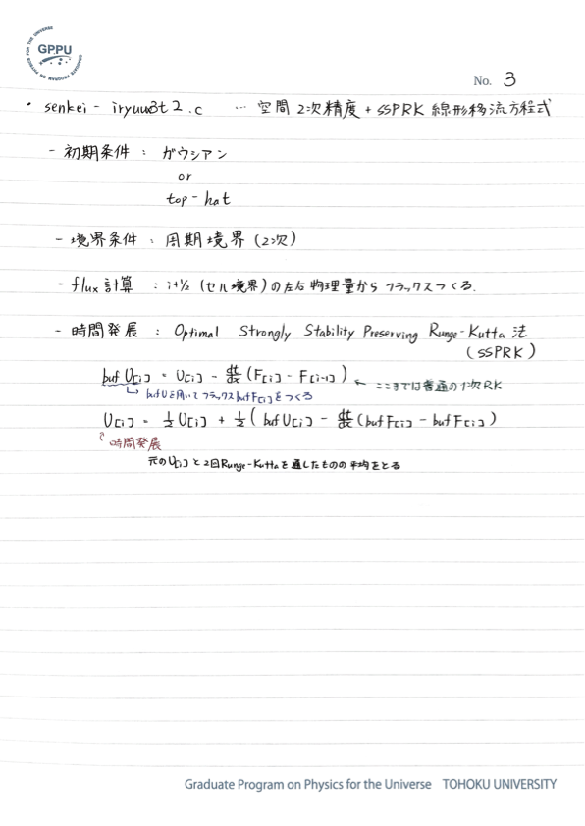

Slide 8
モチベーション
M87銀河
jet structure
NASA and The Hubble Heritage Team (STSc/AURAI)
シンクロトロン放射
Hada 2017

Slide 9
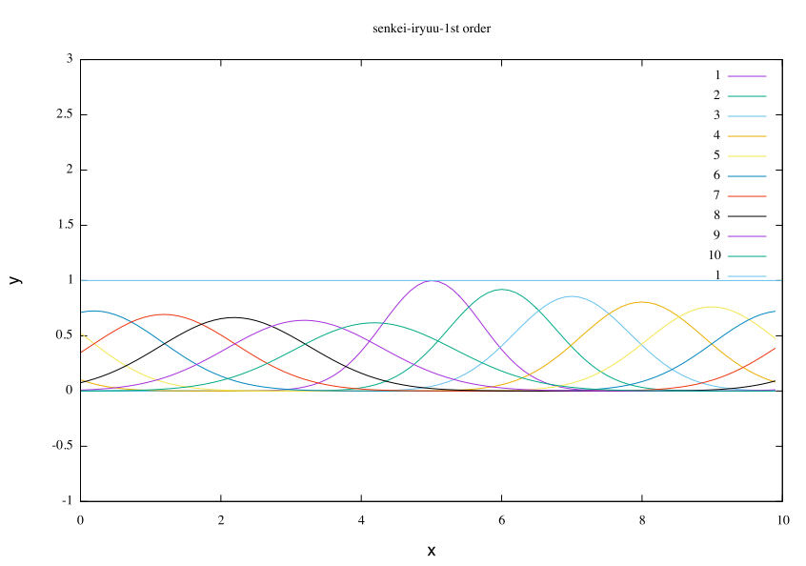
線形移流時間発展
初期条件：ガウシアン

Slide 10
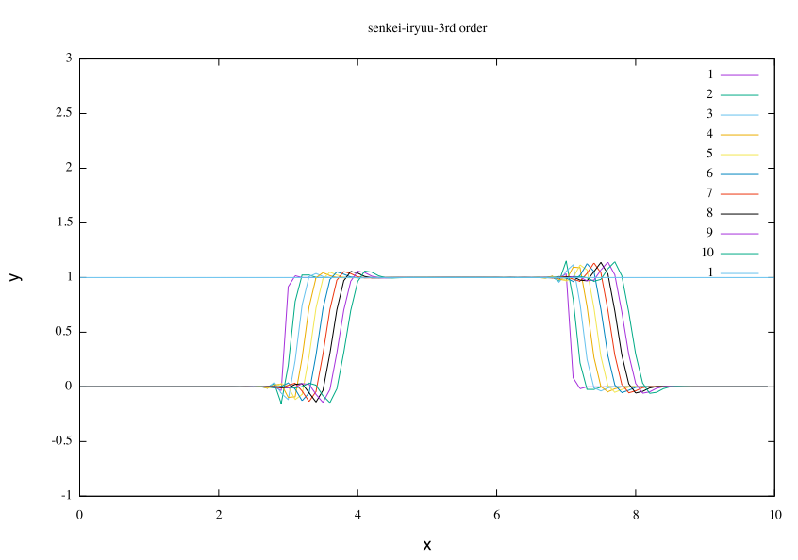
線形2次精度

Slide 11
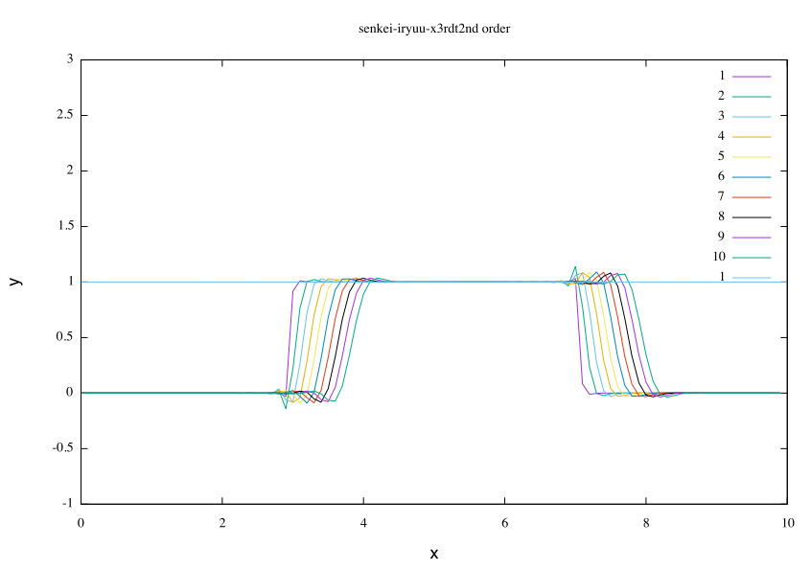
線形2次SSPRK

Slide 12
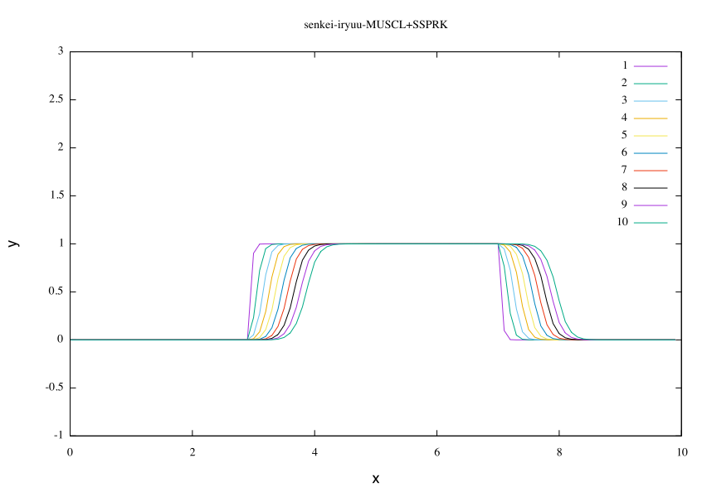
線形MUSCL+SSPRK
minmod limiter

Slide 13
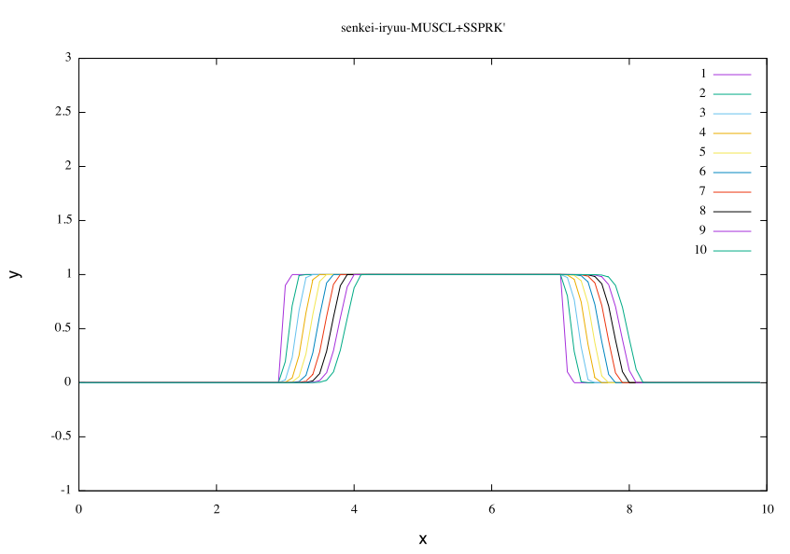
線形MUSCL+SSPRK
MC limiter

Slide 14
MHD
・HLL, HLLD 比較
-shock tube問題

Slide 15
飯島陽久さん講義資料より

Slide 16
三好隆博さん講義資料より

Slide 17
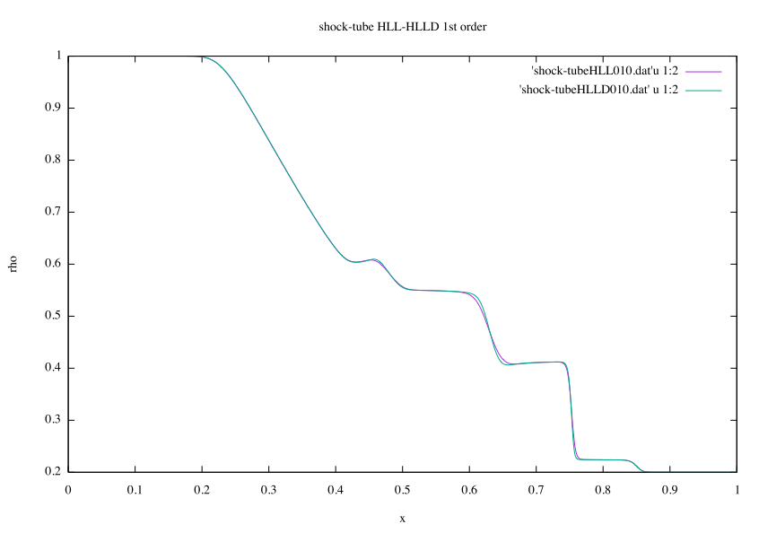
空間1次精度で比較
HLL - HLLD

Slide 18
空間1次精度で比較
HLL - HLLD

Slide 19
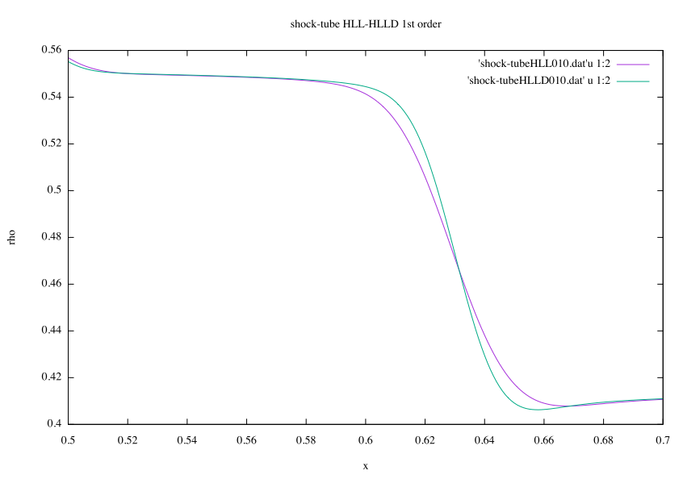
空間1次精度で比較
HLL - HLLD

Slide 20
空間1次精度で比較
HLL - HLLD

Slide 21
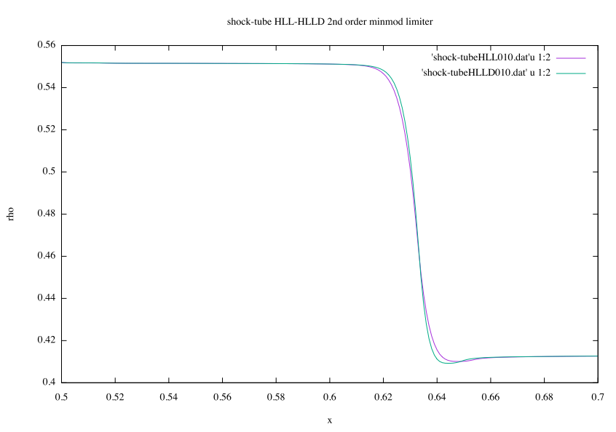
minmod limiterで比較
HLL - HLLD

Slide 22
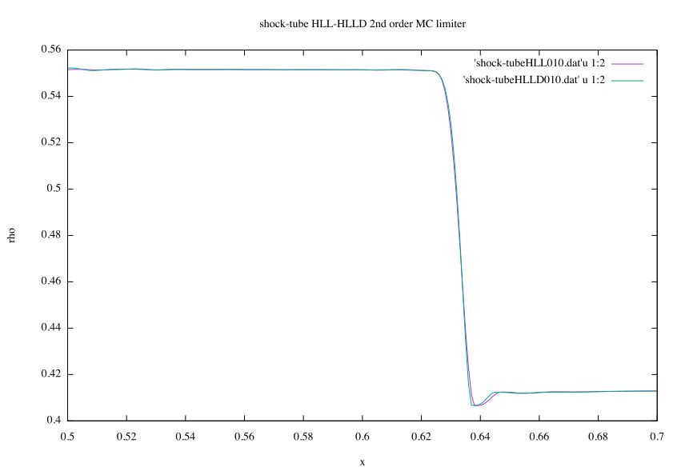
MC limiterで比較
HLL - HLLD

Slide 23
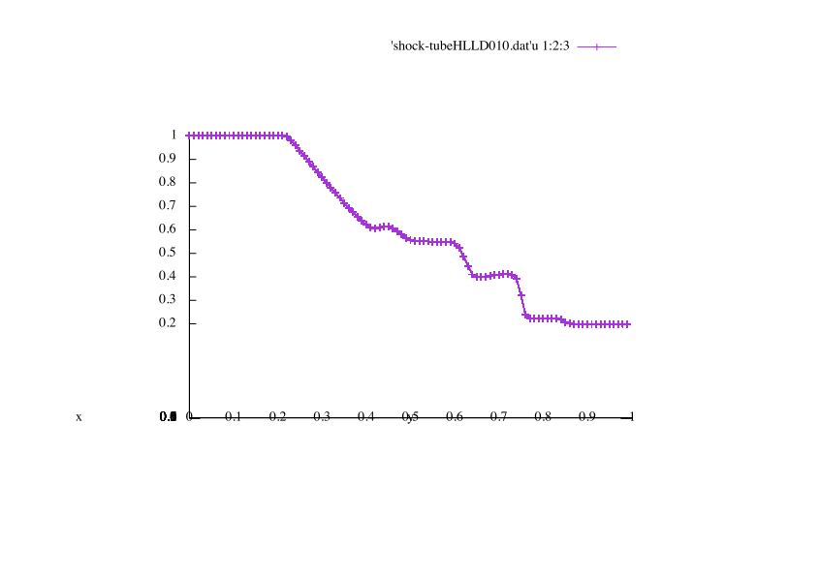
2次元HLLD

Slide 24
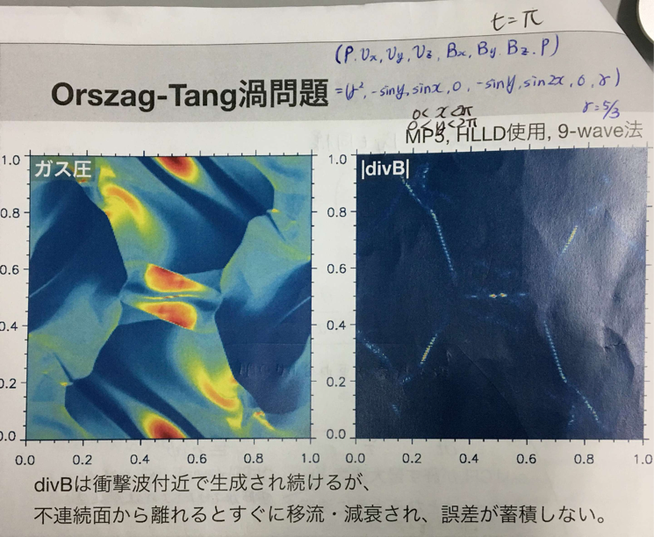
飯島陽久さん講義資料より

Slide 25
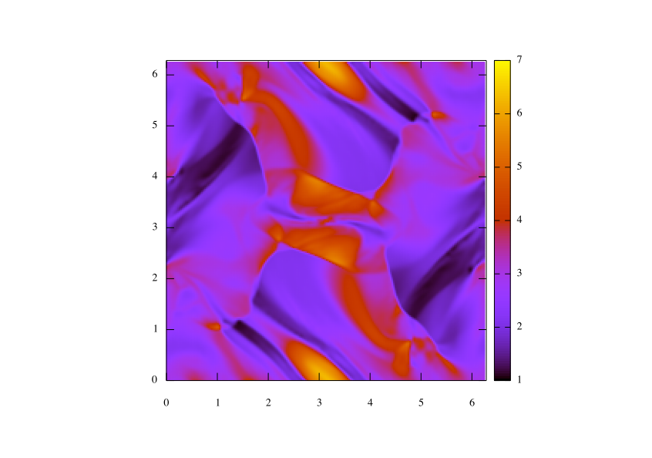
Orszag-Tang rho t=pi
HLLD, MC, SSPRK

Slide 26
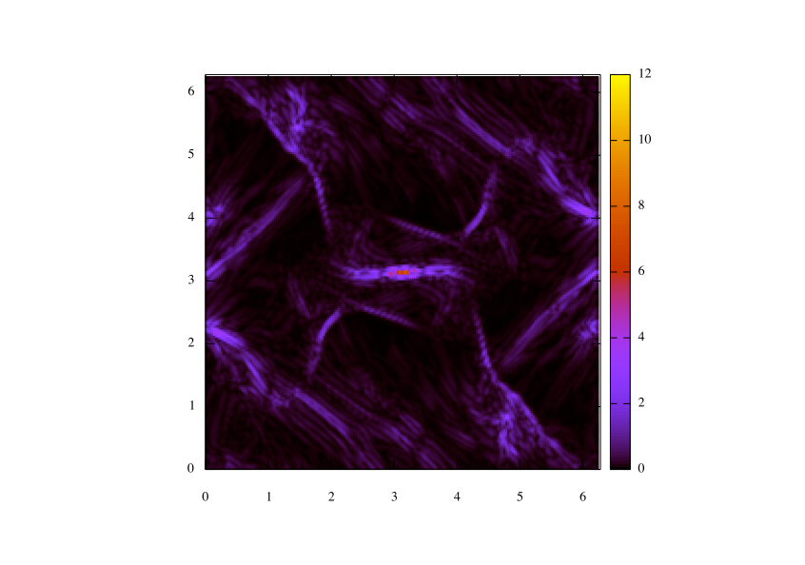
Orszag-Tang divB t=pi
HLLD, MC, SSPRK

Slide 27
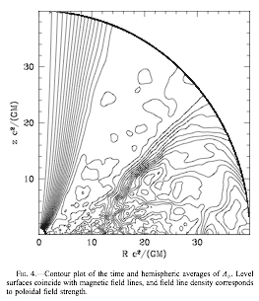
まとめ
できるようになったこと
-1次元線形移流方程式の時間発展
—風上差分
—セル境界Ur,Ulの補完
(線形2次,MUSCL)
-MHD(HLL,HLLD法)
—HLLコードは自作
—二次元への拡張
Orszag-Tang渦問題
研究への応用
-相対論へ拡張
—U,Fを相対論的に
—U->PをNewton Raphsonで

